Slide 1
আজকের পাঠে সবাইকে স্বাগত

Slide 2
শিক্ষক পরিচিতি
পাঠ পরিচিতি
মোঃ মাহবুবুল ইসলাম জুয়েল
সহকারী শিক্ষক
হাটফাজিলপুর সরকারি প্রাথমিক বিদ্যালয়।
শৈলকুপা, ঝিনাইদহ ।
বিষয়ঃ বাংলাদেশ ও বিশ্বপরিচয়
শ্রেণিঃ ৫ম, অধ্যায়ঃ ৬
পাঠ শিরোনামঃ জলবায়ু ও দুর্যোগ
পাঠ্যাংশঃ (১ জলবায়ু পরিবর্তন)
কোন স্থানের স্বল্প সময়ের …কাজ করে যাচ্ছে ।
সময়ঃ ৪০ মিনিট

Slide 3
শিখনফল
১০,১,১ আবহাওয়া বলতে কী বুঝায় তা বর্ণনা করতে পারবে।
১০,১,২ জলবায়ু কী বলতে পারবে।
১০,১,৩ আবহাওয়া ও জলবায়ু পরিবর্তনের কারণ ব্যাখ্যা করতে পারবে ।
১০,১,৪ আবহাওয়া ও জলবায়ু পরিবর্তনের ফলে সৃষ্ট দুর্যোগ সম্পর্কে বলতে পারবে।

Slide 4
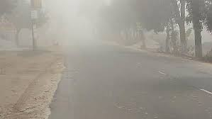
পূর্বজ্ঞান যাচাই পূবর্ক আবহাওয়া ও জলবায়ু সম্পর্কে ধারণা দেওয়া
আজকের চারপাশের আবহাওয়া কেমন দেখছ?
খুব কুয়াশা চারদিকে

Slide 5
আমাদের আজকের পাঠঃ

Slide 6
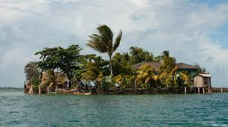
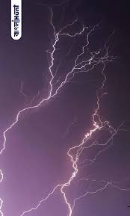
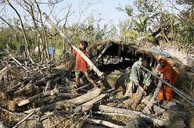
এসো এবার কিছু ছবি দেখি
ছবিতে তোমরা কী কী দেখতে পাচ্ছ ?
আবহাওয়া ও জলবায়ুর পরিবর্তনের প্রভাব

Slide 7
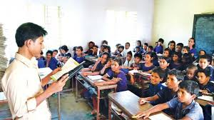
শিখন শেখানো কার্যাবলিঃ জলবায়ু পরিবর্তন সম্পর্কে আলোচনা

Slide 8
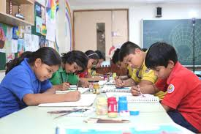
দলীয় কাজ

Slide 9
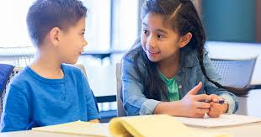
জোড়ায় কাজ

Slide 10
পাঠের পুনরালোচনা

Slide 11
মূ ল্যা য় ণ
নীচের প্রশ্নগুলোর উত্তর দাও
আবহাওয়া বলতে কী বোঝ?
জলবায়ু বলতে কী বোঝ ?
তাপমাত্রা বেড়ে গেলে পরিবেশের কী কী ক্ষতি হয় ?

Slide 12
বাড়ির কাজ
পরিবেশের উপর আবহাওয়া ও জলবায়ু পরিবর্তনের যে প্রভাব পড়ে তা ৫টি বাক্যে লেখ ।

Slide 13
সবাইকে ধন্যবাদ

